Slide 1

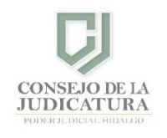
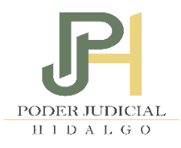
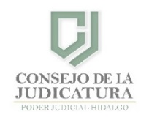
Poder Judicial del Estado de Hidalgo
Juzgado en Materia Penal Acusatorio y Oral para el
Circuito de Pachuca de Soto, Hidalgo
Tipo de Audiencia:
{{TipoAudiencia}}.
Disco: /
Cuaderno Preliminar: {{NoCausa}}
NUC:{{NUC}}
Fecha de Audiencia y Hora:
{{FeAudiencia}}.
{{Hora conclusión}} Hrs.
Original
{{TipoAudiencia}}
Juez: {{Juez}}
Poder Judicial del Estado de Hidalgo
Juzgado en Materia Penal Acusatorio y Oral para el
Circuito de Pachuca de Soto, Hidalgo
Tipo de Audiencia:
{{TipoAudiencia}}.
Disco: /
Cuaderno Preliminar: {{NoCausa}}
NUC: {{NUC}}
Fecha de Audiencia y Hora:
{{FeAudiencia}}.
{{Hora conclusión}} Hrs.
{{TipoAudiencia}}
Certificación
{{Juez}} Juez Penal de Control en el Estado de Hidalgo,
Certifico y doy fe que la presente videograbación, es copia auténtica de la original,
en términos de los artículos 71 del Código Nacional de Procedimientos Penales,
7 fracción II y 63 fracción XI de la ley orgánica del Poder Judicial del
Estado de Hidalgo, lo que hago constar para los efectos
legales a los que haya lugar.

